Slide 1

Strutturazione del progetto
Progettato da: Ghezzi Federico, Venegoni Davide, Makaoui Youness

Slide 2
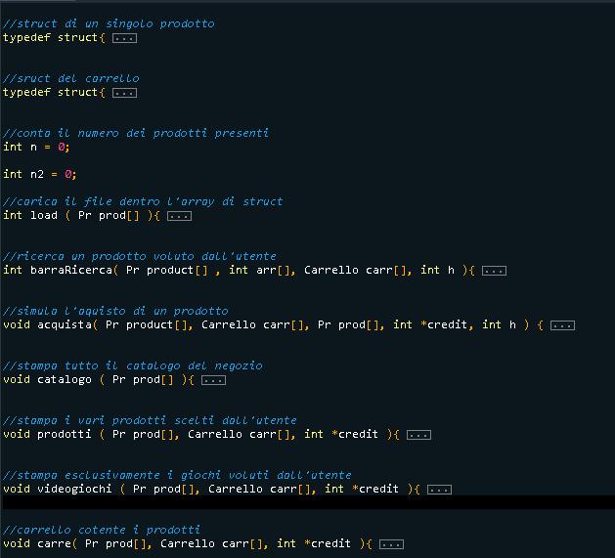
Strutturazione del progetto
Il nostro progetto consisteva nel gestire il catalogo del GameStop, un negozio per appassionati del gaming, abbiamo diviso il problema in sottoproblemi:
Il primo sotto problema era capire come organizzare e capire il numero di funzioni necessarie a rendere il programma il piu ottimizzato possibile, alla fine abbiamo utilizzato 7 funzioni

Slide 3
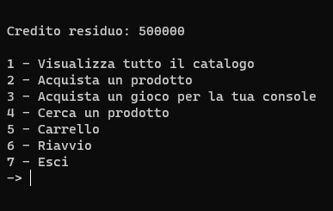
Il secondo sottoplema e stato capire come doveva presentarsi il programma e che funzionalitta poteva offrire all’utente per simulare un esperienza al gamestop.

Slide 4
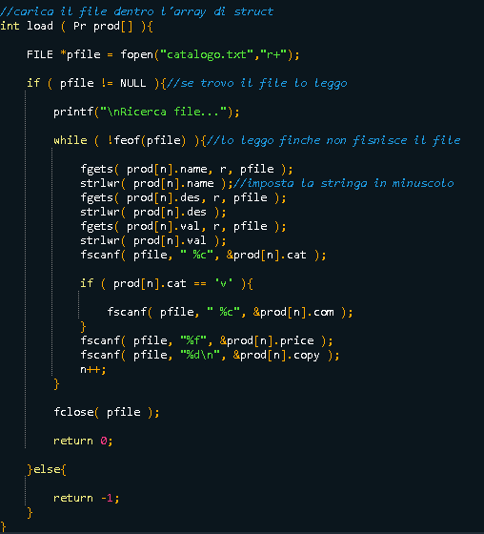
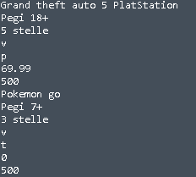
Il terzo sotto problema era capire come gestire diversi prodotti con diversi parametri, abbiamo deciso di utilizzare un singolo file contenette tutte le categorie
- Videogiochi
- Action Figure
- Carte Pokemon
- Console
per risolvere il problema abbiamo utilizzato un’unica funzione che fosse
in grado di capire di che prodotto stava leggendo e trattarne i relativi parametri

Slide 5
Le funzioni
- Il programma si suddivide in 7 funzioni :
1 – Load: carica il file dentro un array di scruct per prodotto

Slide 6
2 – La seconda funzione barraRicerca simula una barra di ricerca per dei prodotti:
-tuttavia per creare la barra di ricerca abbiamo dovuto divire in sottoproblemi:
1- Compara la parola chiave con il sapendo che strcmp e case sensitive, in questo caso ci viene in aiuto la funzione strlwr che imposta tutta la stringa in minuscolo.
2 – Passare gli indici dei prodotti trovati, in questo caso abbiamo voluto usare un indice univoco per ogni prodotto, in modo da selezionare quel determinato prodotto solo in caso risultasse fuori.
3- e stato con il buffer, in questo casso un semplice fflush
Andava benissi.mo

Slide 7
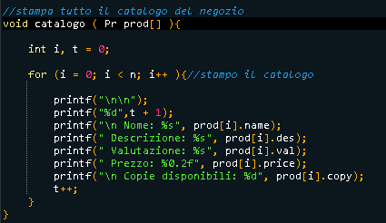
3 – La terza funzione acquista che implementa la barra di ricerca, in questo caso non ci sono stati troppi problemi, per trovare ed acquistare i prodotti scelti e bastato usare l’identificatore univoco e controllare che il budget disponibile sia in grado di soddisfare la spesa.
4- La quarta funzione catalogo stampa semplicemente tutto il catalogo GameStop.

Slide 8
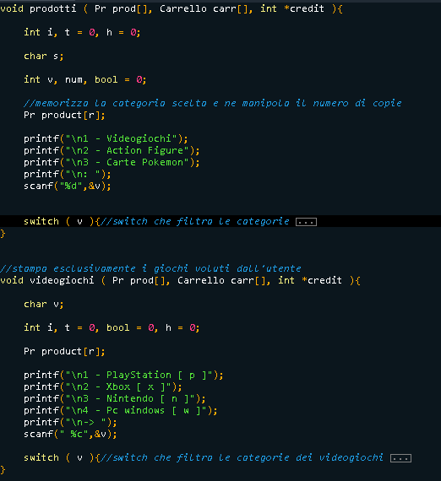
5 – 6: La quinta e la sesta funzione videogiochi e prodotti e bastato un semplice switch case per selezionare le varie categorie a cui passavamo ad acquista.

Slide 9
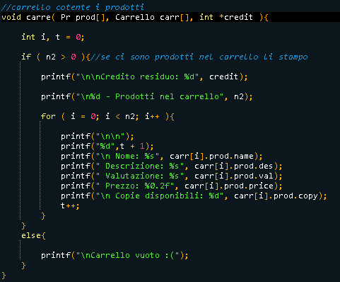

7 – Per la settima funzione carrello e bastato creare una nuova struct contenente la struct di un prodotto che veniva aggiunto all’acquistare dell’utente.

